Slide 1
Jump And Run
Bauhofer, Hofer, Knoflach

Slide 2
Musskriterien
Spiel starten
Charakter muss im Spiel laufen, springen können
Charakter muss auf Hindernisse springen können und diese überspringen können (Kollisionserkennung)
Gegner im Spiel

Slide 3
Produktumgebung
XNA – Game – Studio von Microsoft Visual Studio (NET Framework 4.0).
Programmiersprache: C#

Slide 4
XNA
Kapselt Funktionen von DirectX 9.0
2D
SpriteBatch
Texture
Rectangle
Kollision: Rectangle-Methoden

Slide 5
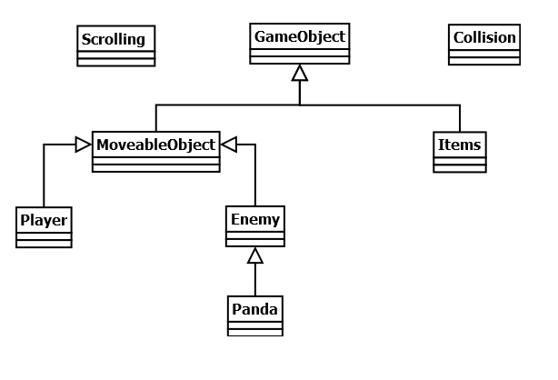
Klassenstruktur (Baum)

Slide 6

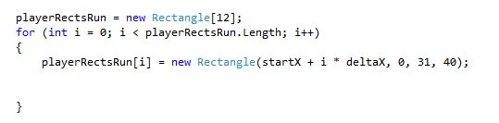
Animationen

Slide 7
Kollision
60 mal pro Sekunde findet Überprüfung statt

Slide 8
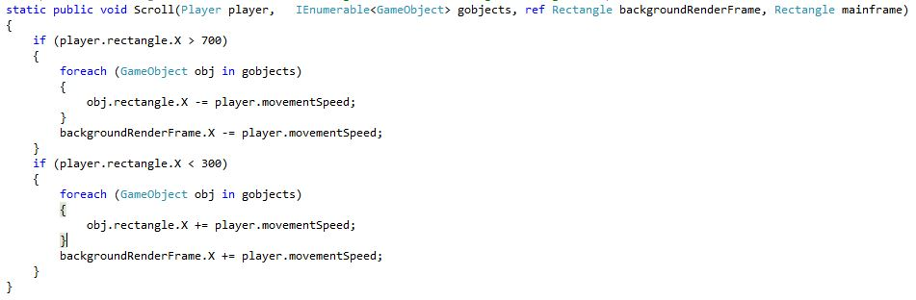
Sidescrolling
Player Rectangle an bestimmter Positon => Hintergrund wird verschoben

Slide 9
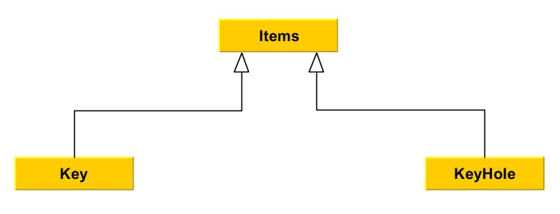
Items
Konstruktoren überschreiben
Methode ItemPickup im Player

Slide 10
KI - Gegner
Gegner bewegt sich per Zufall über den Bildschirm
Kann
Nach links und rechts laufen
springen
Test Gegner: Kung – Fu – Panda

Slide 11
Kannkriterien
Charakter soll schießen können
(zielen mit der Maus)
Spiel speichern
Highscore anzeigen
Upgrades (schneller laufen, höher springen, mehr Leben usw.)
verschiedene Level

Slide 12
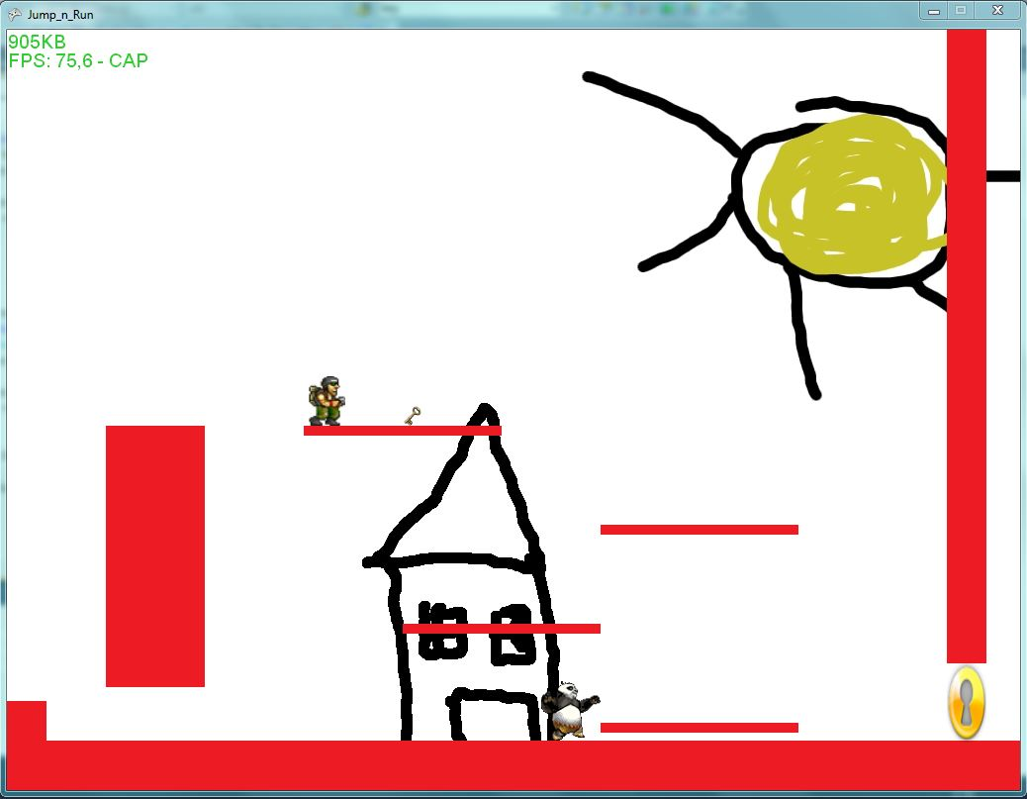
Vielen Dank für Ihre Aufmerksamkeit

